Slide 1
«Алые паруса»
Литературный альманах
8 «а» класс.

Slide 2
ПРЕЗЕНТАЦИЯ ШКОЛЬНОГО ЛИТЕРАТУРНОГО АЛЬМАНАХА
Автор публикации: учитель русского языка и литературы МБОУ СОШ им. Героя Советского Союза А.М.Селютина с.Михайловского РСО-Алания Томаева Т.Т.
Описание материала: данный материал является образцом представления учащимся школьных литературных альманахов с целью привлечения учащихся к внеурочной деятельности.
Цель мероприятия: привлечение учащихся к сотрудничеству в литературном альманахе.
Задачи:
•познакомить учащихся с лексическим значением слова «альманах»;
•развивать творческие способности детей;
•Воспитывать интерес к литературе, литературному творчеству.

Slide 3
Члены редколлегии
Редактор: Дряева Кристина
Заместитель главного редактора: Биганова Лаура
Ответственный секретарь: Кердикоев Георгий
Журналист: Плиев Борис
Художник: Маргиева Камилла
Фотограф: Хомутова Надежда
Корректор: Цахоева Диана
Презентр: Лаук Герман
Главный редактор и научный руководитель Томаева Т.Т-учитель русского языка и литературы

Slide 4
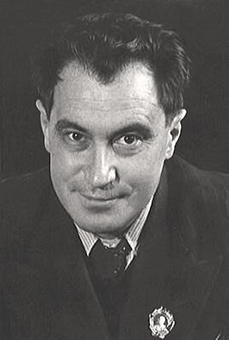
Жизнь и творчество автора произведения
В рубрике «жизнь и творчество автора произведения» учащиеся помещают страницы жизни и творчества писателя, юбилею которого посвящается очередной номер альманаха.

Slide 5
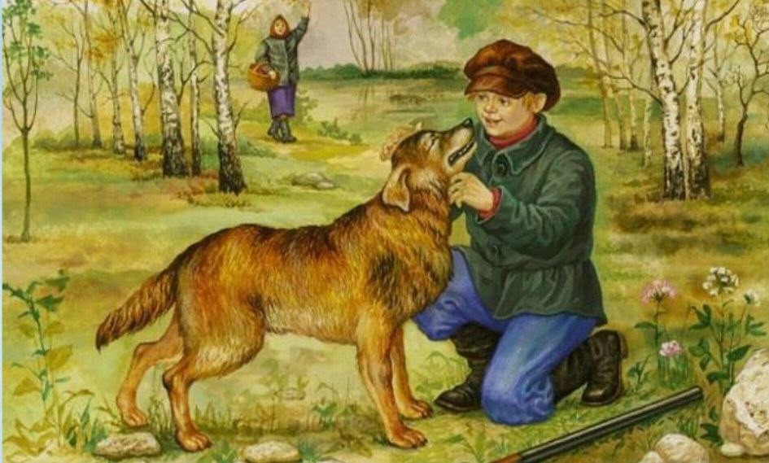
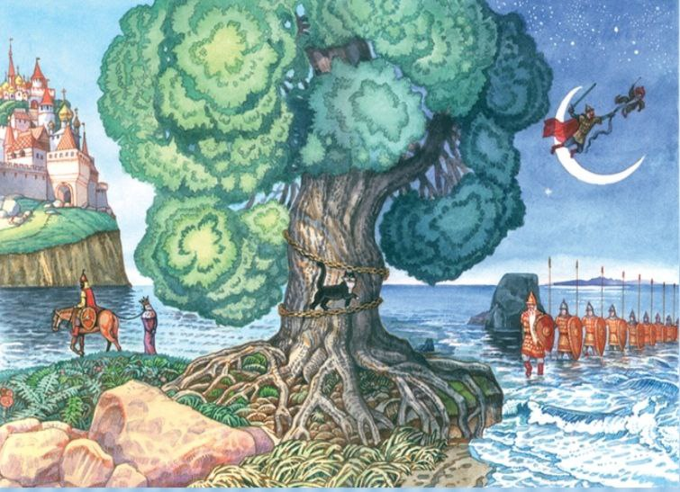
Чему учит произведение
В разделе «чему учит произведение» в центре внимания находится автор-юбиляр и одно из его произведений.

Slide 6
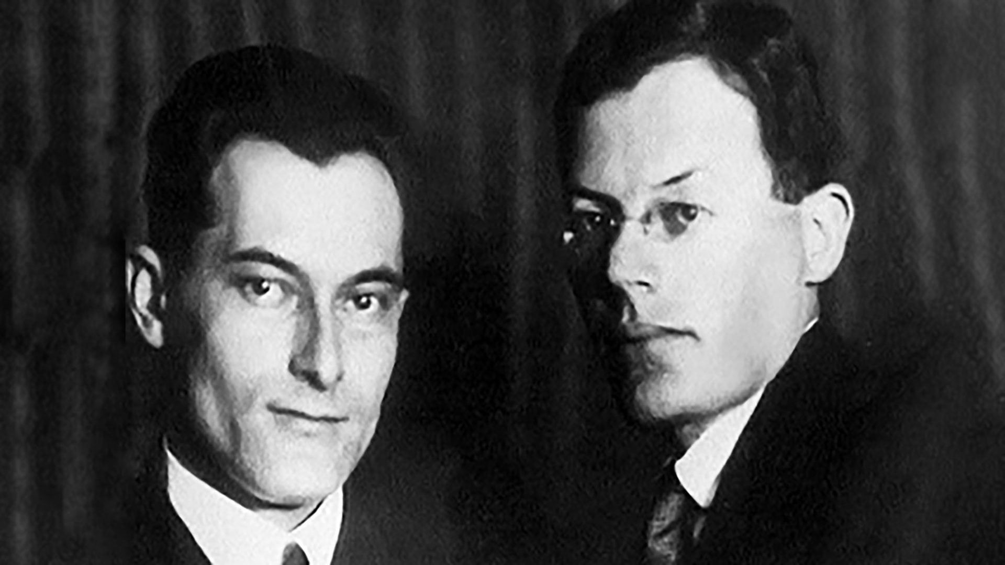
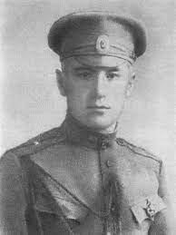
Интересные факты из жизни автора
В разделе «интересные факты из жизни автора» создатели журнала публикуют найденные ими интересные факты из жизни писателя-юбиляра.
Согласно официальной версии, во время Гражданской войны Валентин Катаев сражался в рядах Красной армии. Однако, исторические свидетельства указывают на то, что он был добровольцем в армии белого генерала Деникина.
У Валентина Катаева был младший брат, который тоже стал знаменитым писателем. Он взял себе псевдоним в честь отца, назвавшись Евгением Петровым, и это именно он подарил миру «Двенадцать стульев» и «Золотого телёнка».

Slide 7
Отрывки из произведений
В этом разделе размещены отрывки из некоторых произведений автора
Как-то раз девочка Женя отправилась в магазин за баранками. По дороге домой она рассеянно смотрела по сторонам, считала ворон и не заметила, как дворняжка ловко стащила все её баранки. Заметив пропажу, Женя очень рассердилась и бросилась вслед за собакой. Она её так и не догнала, и при этом заблудилась. Женя очень расстроилась, и её стала утешать добрая старушка. Она отвела девочку в сад и сказала, что у неё есть волшебный цветок – цветик-семицветик, способный выполнять любые желания. Достаточно лишь сорвать один из семи лепестков и произнести вслух волшебные слова. Девочка очень обрадовалась подарку. Она загадала оказаться дома с баранками, и всё исполнилось в тот же миг. Женя хотела поставить волшебный цветок в вазочку, но опять засмотрелась на ворон и разбила вазу. Чтобы мама её не ругала, Женя сорвала еще один лепесток, и ваза стала целой. Женя вышла поиграть во двор. Там мальчишки играли в увлекательную игру, представляя, будто они оказались на льдине в бушующем море. Мальчики не хотели брать Женю в игру, и тогда она загадал очутиться на северном полюсе. Девочка в лёгком летнем платьице оказалась в царстве льда, снега и вечного холода. А тут ещё и белые медведи вышли. Женя испугалась, сорвала лепесток и вновь очутилась в своём дворе. Женя пошла играть в другой двор, где девочки играли с красивыми игрушками. Она загадала, чтобы все игрушки стали её, и тут же со всех сторон повалили куклы, игрушечные медведи и зайцы, запрыгали мячики. Женя испугалась, и сорвала ещё один лепесток, чтобы игрушки убирались по своим магазинам обратно. Она расстроилась: потратила почти все лепестки, а никакого удовольствия так и не получила. Тут Женя увидела на скамейке красивого мальчика. Она познакомилась с ним и предложила поиграть. Однако Витя не мог бегать и прыгать, потому что был хромой. Женя обрадовалась, что у неё сохранился последний лепесток для такого полезного дела. Она сорвала его и загадала самое верное желание – чтобы Витя был здоровым.

Slide 8
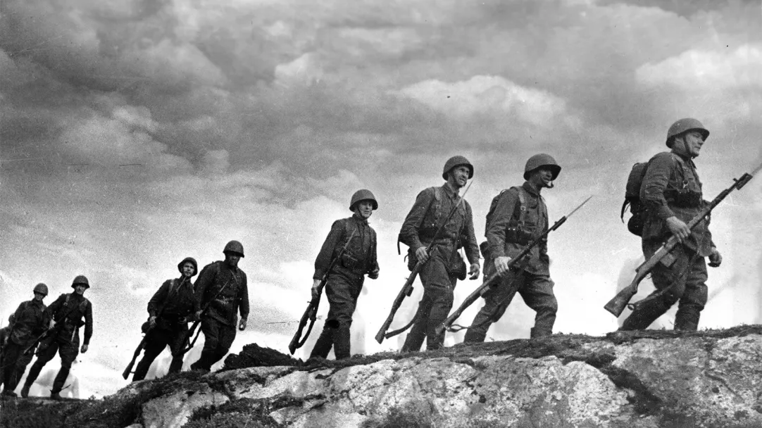
Книги о войне
Следующие страницы альманаха посвящены изображению войны и творчестве русских писателей
Катаев В.- «сын полка»
Маленький мальчик Ваня Солнцев стал круглым сиротой в годы Отечественной войны. Голодным и озябшим нашли его ефрейтор и сержант, и усыновили целым полком, где он взрослеет и становится героем. С разницей в сорок лет были две успешные экранизации книги.
Артюхова Н.- «Светлана»
Одна из известных повестей Нины Артюховой 1955 года. Во время Отечественной войны потерявшая родителей девочка оказывается в детском доме. Она снова учится жить, радоваться, смеяться забыть все кошмары войны. Повесть о доброте, справедливости и чести.

Slide 9
«В творческой лаборатории учащихся мы пишем…»
В этой рубрике помещаются творческие работы учеников. Стихи, рассказы, эссе. Отзывы, рецензии на прочитанные произведения.
Отзыв на книгу «Сын полка»
Книга оставляет после себя много самых противоречивых впечатлений и чувств. С одной
стороны она светлая, наполненная надеждой, бесхитростными детскими радостями и
печалями. А с другой- ужасами войны, которые показаны здесь без явного акцента и детализации, иногда как-то мимоходом: вот был разведчик, вышел, не прощаясь, как человек, который собирался вернуться, не вернулся, остались только не распечатанные письма, а вот человек, потерявший всю семью в одно мгновение, или отец", у которого на фронте было три сына, один из них уже никогда не вернется. И зачастую автор показывает
не столько горе конкретного человека, сколько общую трагедию, ведь многие погибли, многие лишились близких. Главный герой истории -двенадцатилетний Ваня Солнцев, которого война оставила круглым сиротой. Возвращаться мальчику было некуда и не к кому, так что Ваня долго скитался по лесу после побега от немцев, где на него и наткнулись советские разведчики, которые взяли мальчика к себе. Несмотря на серьезную тему, повествование зачастую легкое, автор не скупится на забавные моменты, вызывающие улыбку. Ваня настолько непосредственный, сообразительный не по годам, упорный и самую малость наивный, то разведчики, а потом и многие другие солдаты быстро привязались к нему. Так юный Ваня стал сыном полка, обретя заботливую семью. Детям на войне, конечно, не место, и очень печально читать и осознавать, сколько многих война лишила настоящего детства, ибо случай Вани далеко не единственный. Понравилось, что автор раскрывает не только судьбу главного героя, но и окружающих его взрослых, у которых своя боль, свои незаживающие раны, моменты счастья, надежды и планы, которые так легко может перечеркнуть очередной бой. Финал закономерный, даже ожидаемый, ведь война никого не щадит. Однако как же мне хотелось, чтобы у хороших людей было всё хорошо, пускай вопреки обстоятельствам, вопреки всему.

Slide 10
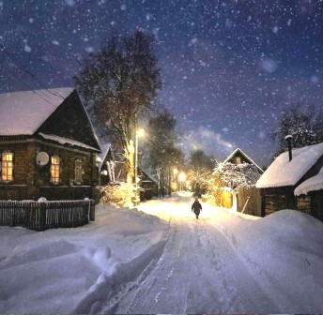
Зима в произведениях русских писателей.
Александр Пушкин
Зимнее утро
Мороз и солнце; день чудесный!
Еще ты дремлешь, друг прелестный —
Пора, красавица, проснись:
Открой сомкнуты негой взоры
Навстречу северной Авроры,
Звездою севера явись!
Вечор, ты помнишь, вьюга злилась,
На мутном небе мгла носилась;
Луна, как бледное пятно,
Сквозь тучи мрачные желтела,
И ты печальная сидела —
А нынче… погляди в окно:
Под голубыми небесами
Великолепными коврами,
Блестя на солнце, снег лежит;
Прозрачный лес один чернеет,
И ель сквозь иней зеленеет,
И речка подо льдом блестит.
Вся комната янтарным блеском
Озарена. Веселым треском
Трещит затопленная печь.
Приятно думать у лежанки.
Но знаешь: не велеть ли в санки
Кобылку бурую запречь?
Скользя по утреннему снегу,
Друг милый, предадимся бегу
Нетерпеливого коня
И навестим поля пустые,
Леса, недавно столь густые,
И берег, милый для меня.
Федор Тютчев
Чародейкою зимою…
Чародейкою Зимою
Околдован, лес стоит —
И под снежной бахромою,
Неподвижною, немою,
Чудной жизнью он блестит.
И стоит он, околдован, —
Не мертвец и не живой —
Сном волшебным очарован,
Весь опутан, весь окован
Легкой цепью пуховой…
Солнце зимнее ли мещет
На него свой луч косой —
В нем ничто не затрепещет,
Он весь вспыхнет и заблещет
Ослепительной красой.

